Slide 1

Android APP 實作
讀書會分享
蔡文軒
2019.11.08

Slide 2
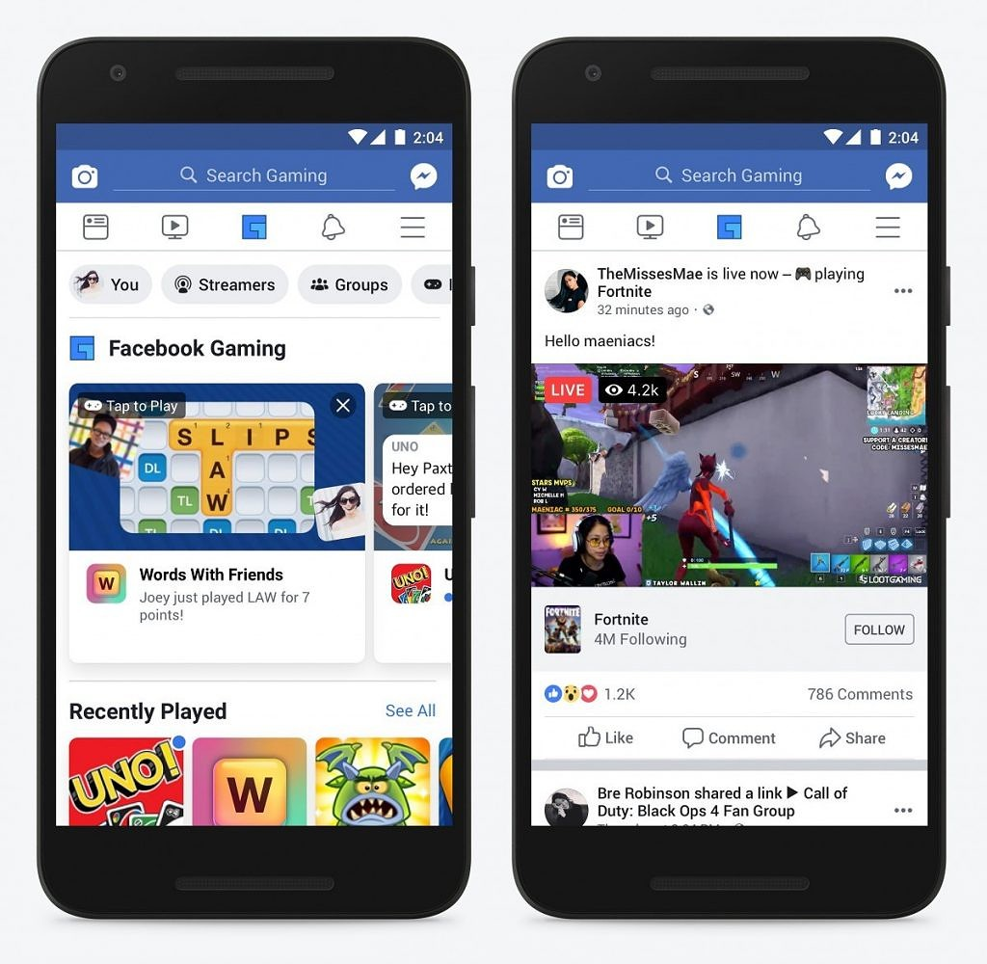
Fragment是什麼
依附在Activity下
擁有對應Activity的生命週期

Slide 3
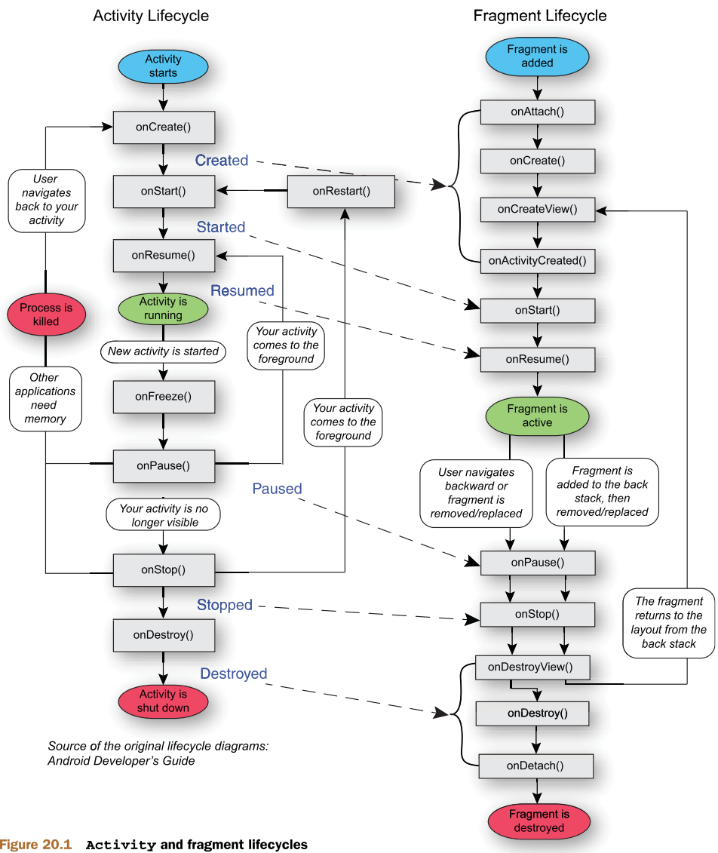
生命週期
onCreateView()
onActitityCreated()
onDestroyView()
onDetach()

Slide 4
實作觀察Android生命週期
建立專案
建立四個Fragment的layout
建立對應四個Fragment的kt與log紀錄
MainActivity建立滑頁對應Fragment
Run app查看生命週期

Slide 5
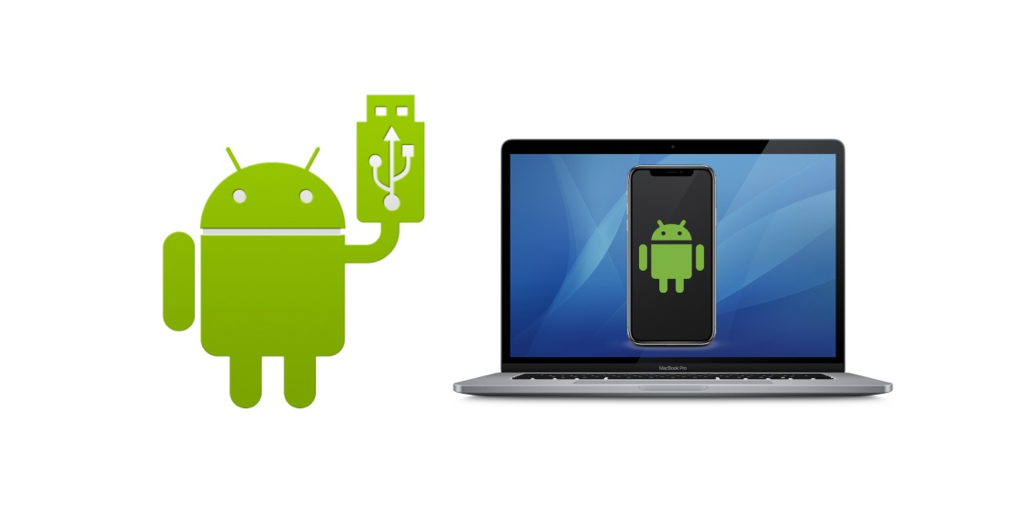
APP帶回家
手機開啟開發人員選項
關於手機→版本號碼→連點7下
開啟USB偵錯
USB連接MAC
按下Run app將APP安裝至手機上

Slide 6

Thank You~

